Slide 1



Název školy: | ZÁKLADNÍ ŠKOLA SADSKÁ
Autor: | Bc. Naďa Prejzová
Název DUM: | VY_32_Inovace_4.3.7 Násobení a dělení 7
Název sady: | Matematika 3. ročník
Číslo projektu: | CZ.1.07/1.4.00/21.3577
Anotace: | Materiál je určen k procvičení násobení a dělení číslem 7. Prezentace byla vytvořena pro práci s interaktivní tabulí nebo dataprojektorem a obsahuje animace.

Slide 2
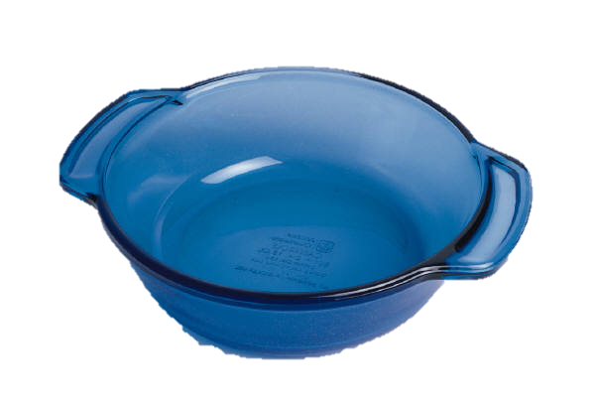

Násobení a dělení 7

Slide 3
Násobky 7
1 | 2 | 3 | 4 | 5 | 6 | 7 | 8 | 9 | 10
11 | 12 | 13 | 14 | 15 | 16 | 17 | 18 | 19 | 20
21 | 22 | 23 | 24 | 25 | 26 | 27 | 28 | 29 | 30
31 | 32 | 33 | 34 | 35 | 36 | 37 | 38 | 39 | 40
41 | 42 | 43 | 44 | 45 | 46 | 47 | 48 | 49 | 50
51 | 52 | 53 | 54 | 55 | 56 | 57 | 58 | 59 | 60
61 | 62 | 63 | 64 | 65 | 66 | 67 | 68 | 69 | 70

Slide 4
Zkus se mnou vyjmenovat násobky čísla 7. Možná to zvládneš rychleji než já.
7
14
21
28
35
42
56
63
70
49

Slide 5
Které příklady už znáš?
1 . 7 = 7
2 . 7 = 14
3 . 7 = 21
4 . 7= 28
5 . 7 = 35
6 . 7 = 42
7 . 7= 49
8 . 7 = 56
9 . 7 = 63 Pomůže ti 9
10 . 7 = 70

Slide 6
Které příklady už znáš?
1 . 7 jako 7 . 1 = 7
2 . 7 jako 7 . 2 = 14
3 . 7 jako 7 . 3 = 21
4 . 7 jako 7 . 4 = 28
5 . 7 jako 7 . 5 = 35
6 . 7 jako 7 . 6 = 42
7 . 7 jako 7 . 7 = 49
8 . 7 jako 7 . 8 = 56
9 . 7 jako 7 . 9 = 63
10 . 7 jako 7 . 10 = 70

Slide 7



Troufneš si na příklady?
3 . 7 = 21
5 . 7 = 35
9 . 7 = 63
6 . 7 = 42
1 . 7 = 7
4 . 7 = 28
10 . 7 = 70
8 . 7 = 56
2 . 7 = 14
7 . 7 = 49

Slide 8

Zvládneš příklady na dělení?
21 : 7 = 3
7 : 7 = 1
63 : 7 = 9
28 : 7 = 4
42 : 7 = 6
56 : 7 = 8
70 : 7 = 10
14 : 7 = 2
35 : 7 = 5
49 : 7 = 7

Slide 9
Najdi chyby a vypočítej správně.
6 . 7 = 41
3 . 7 = 21
8 . 7 = 56
5 . 7 = 35
9 . 7 = 64
1 . 7 = 7
4 . 7 = 27
2 . 7 = 14
7 . 7 = 48
14 : 7 = 2
21 : 7 = 4
70 : 7 = 10
35 : 7 = 6
42 : 7 = 7
56 : 7 = 8
7 : 7 = 1
28 : 7 = 3
63 : 7 = 9

Slide 10
Najdi chyby a vypočítej správně.
6 . 7 = 42
3 . 7 = 21
8 . 7 = 56
5 . 7 = 35
9 . 7 = 63
1 . 7 = 7
4 . 7 = 28
2 . 7 = 14
7 . 7 = 49
14 : 7 = 2
21 : 7 = 3
70 : 7 = 10
35 : 7 = 5
42 : 7 = 6
56 : 7 = 8
7 : 7 = 1
28 : 7 = 4
63 : 7 = 9
Ř
E
Š
E
N
Í

Slide 11

Určitě jste to zvládli velmi dobře.
JSTE ŠIKULKY

Slide 12
Použité zdroje a materiály:
Obrázky z galerie Klipart
Vlastní archiv autora

